Slide 1
Projekt verdensmål – medier og misinformation

Slide 2
Projektbeskrivelse
Vælg en nyhedshistorie, som er blevet dækket i både danske og engelsksprogede medier
Udvælg/lav 2-3 forskellige medie-fremstillinger af historien. Der skal være tydelige forskelle på dem - dvs. både danske og engelske medier, forskellige typer af medier, virkemidler osv.
Foretag en analyse af fremstillingerne med inddragelse af begreber fra dansk og engelsk. Lav også en vurdering af graden af misinformation - f.eks. faktatjek vha. af AI
Produkt: For hver fremstilling skal der laves en plakat (dvs. der skal laves 2-3 plakater i alt). På forsiden af plakaten skal der laves en forside/”thumbnail”. På bagsiden skal der være en gennemgang af fremstillingen i 3-5 punkter med brug af både tekst og billeder. Punkterne skal være nedslag, der fremhæver de vigtigste aspekter af fremstillingen - både ift. form og indhold. Til sidst skal der være en vurdering af, hvor misinformerende fremstillingen er.
Messe: På messen præsenteres publikum for de 2-3 plakater. Derefter skal de vælge/klikke på den, de er mest interesserede i. Den valgte fremstilling gennemgås af gruppen, og publikum får feedback på konsekvenserne af deres valg ift. misinformation. Hvis der er tid, kan man gennemgå de andre plakater også og sammenligne dem.

Slide 3
Trin 1 - emne
Vælg en nyhedshistorie, som er blevet dækket i både danske og engelsksprogede medier

Slide 4
Trin 2 - materiale
Udvælg/lav 2-3 forskellige medie-fremstillinger af historien. Der skal være tydelige forskelle på dem - dvs. både danske og engelske medier, forskellige typer af medier og virkemidler

Slide 5
Trin 3 - analyse
Foretag en analyse af fremstillingerne med inddragelse af begreber fra dansk og engelsk. Lav også en vurdering af graden af misinformation - f.eks. faktatjek vha. af AI

Slide 6
Trin 4 - produkt
Produkt: For hver fremstilling skal der laves en plakat (dvs. der skal laves 2-3 plakater i alt). På forsiden af plakaten skal der laves en forside/”thumbnail”. På bagsiden skal der være en gennemgang af fremstillingen i 3-5 punkter med brug af både tekst og billeder. Punkterne skal være nedslag, der fremhæver de vigtigste aspekter af fremstillingen - både ift. form og indhold. Til sidst skal der være en vurdering af, hvor misinformerende fremstillingen er.
NB: Hvis der ikke er plads til hele gennemgangen på bagsiden, kan I dele den op i flere plakater/A3-sider

Slide 7
Trin 5 – præsentation (messe)
Messe: På messen præsenteres publikum for de 2-3 plakater. Derefter skal de vælge/klikke på den, de er mest interesserede i. Den valgte fremstilling gennemgås af gruppen, og publikum får feedback på konsekvenserne af deres valg ift. misinformation. Hvis der er tid, kan man gennemgå de andre plakater også og sammenligne dem.

Slide 8
Emner
“No Kings”-demonstrationer
Mamdani
ICE deportationer
Told
Indsættelse af nationalgarden
Bombning af smuglerbåde (Venezuela)
Israel-Palæstina fredsplan
Ukraine-støtte
Nedlukningen af statsapparatet
Klima
Skyderier (Charlie Kirk)
Kendisser
Sport
Jeres egne ideer

Slide 9
Medier (USA/UK)
Sociale medier og AI
Nyhedsmedier: F.eks. Fox News, NY Post, MSNBC, Guardian, DR, TV2…
Jer selv (egen journalistik)

Slide 10
Eksempler
Eksempel på en nyhedshistorie med forskellig dækning: ”No Kings”-demonstrationerne i USA

Slide 11
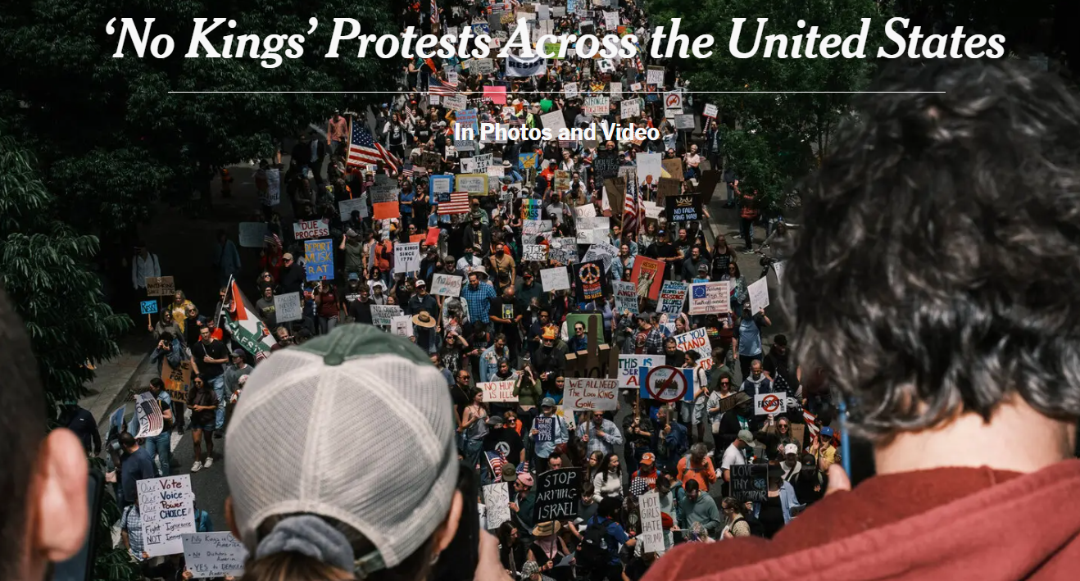
New York Times

Slide 12
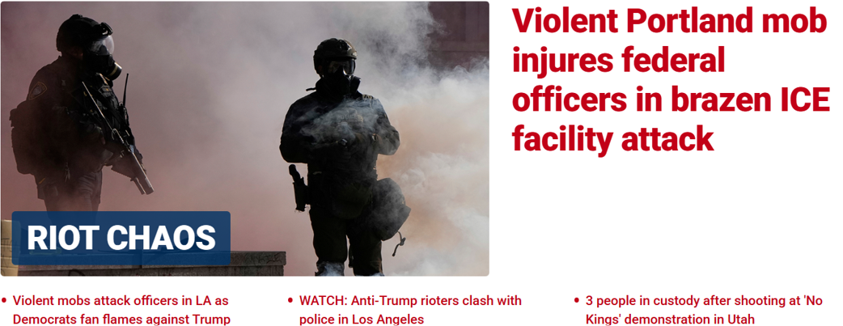
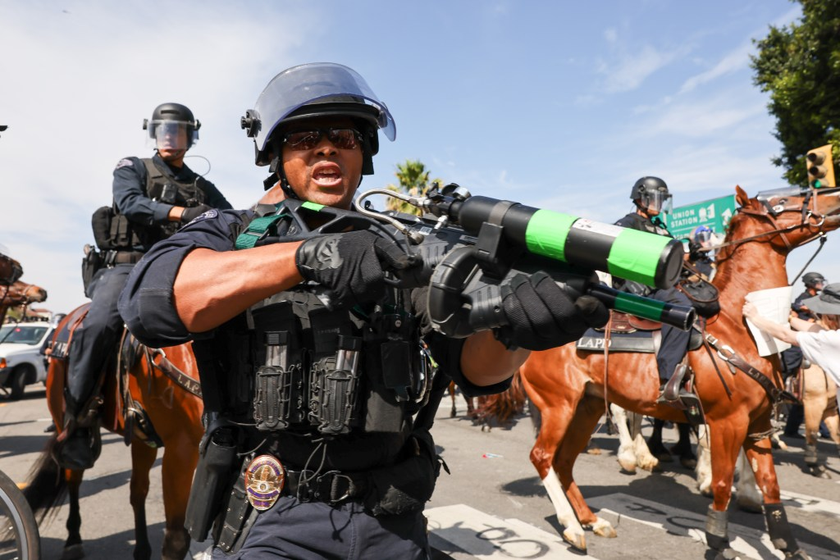
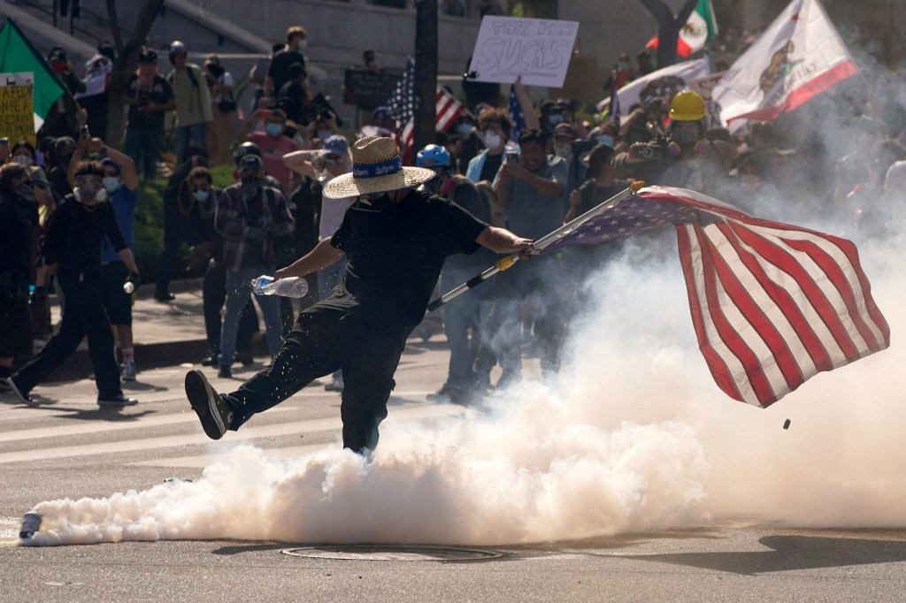
Fox News

Slide 13
Analysis (Fox News)
A massive “No Kings” rally opposing President Trump erupted into an alarming scene of chaos in downtown Los Angeles Saturday, as rocks, concrete and “commercial-grade” fireworks were lobbed at officers — as another rally in Portland near an ICE facility was reportedly declared a riot.
What started as a peaceful protest of more than 20,000 people quickly descended into mayhem

Slide 14
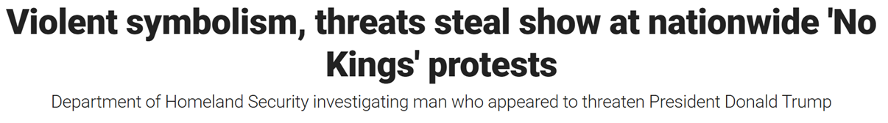
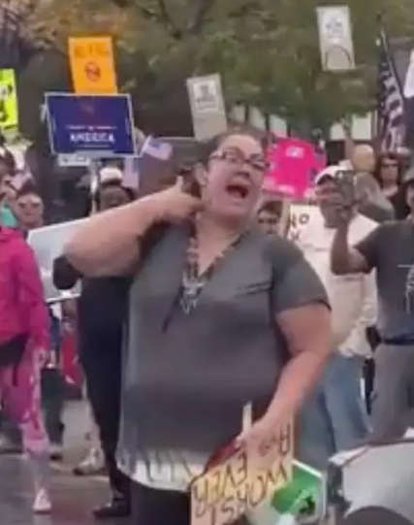
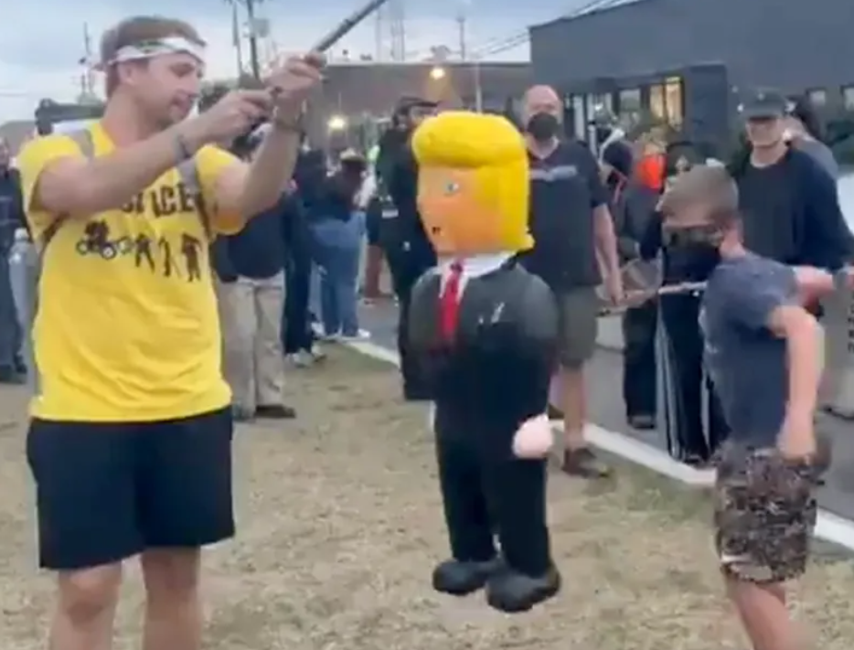
Fox News – AI fact check
Is the claim objective?
The article focuses heavily on extreme cases
It does not provide context about the peaceful majority of protesters

Slide 15
AI fact check
On a scale from 1 to 100, where:
100 = fully objective and factual
1 = completely misleading
I would rate this article around 65/100:
✅ + Points for factual accuracy of specific incidents.
❌ – Points for lack of balance, context, and framing that may exaggerate the prominence of violent elements.

Slide 16
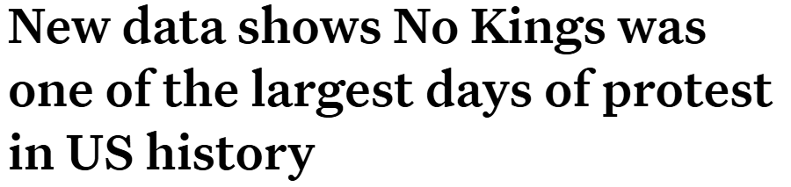
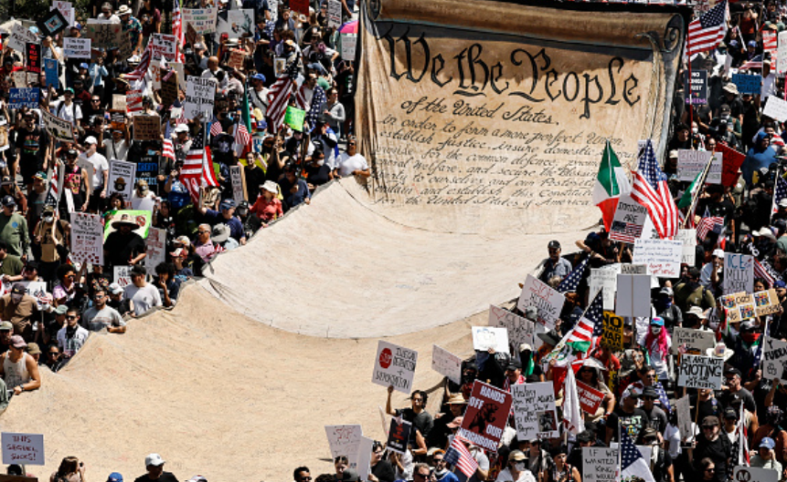
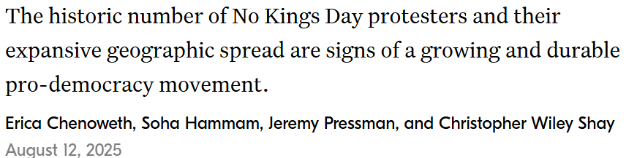
“Over 99.5 percent of reported protests had no injuries or property damage”
🧠 Is this claim objective?
Yes — based on the available data, the claim is objective and well-supported.

Slide 17
AI fact check
✅ Verdict: Moderately objective, with a clear advocacy angle but balanced reporting.
📊 Score: 85/100
+ High factual accuracy
+ Transparent data sources
+ Balanced tone despite advocacy
– Slight editorial bias toward the movement’s goals

Slide 18
Andre eksempler
Hvilken ville I klikke på? Hvorfor?
Hvilke vinkler får man på historien?
Hvilken er mest informerende/misinformerende?

Slide 19
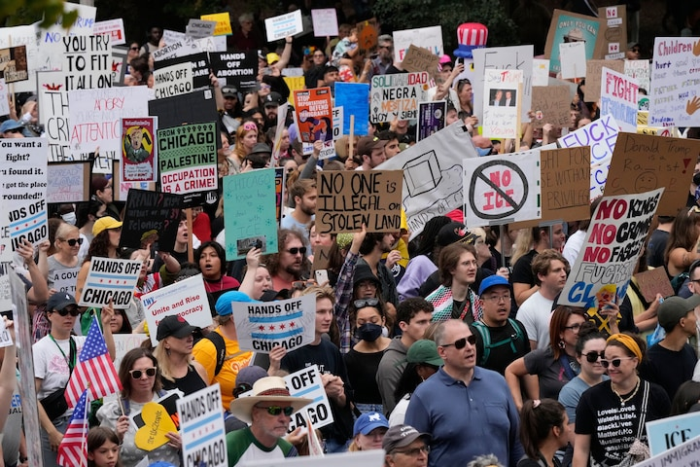
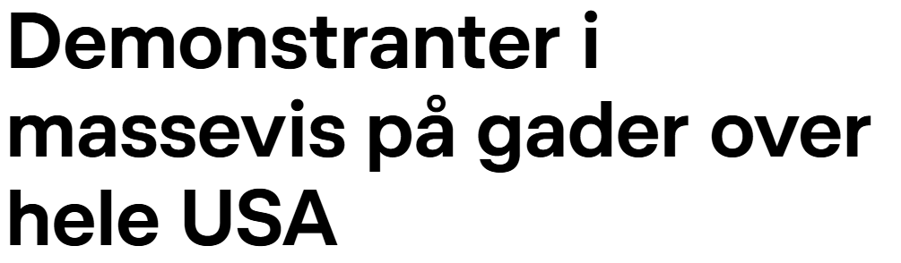
DR

Slide 20
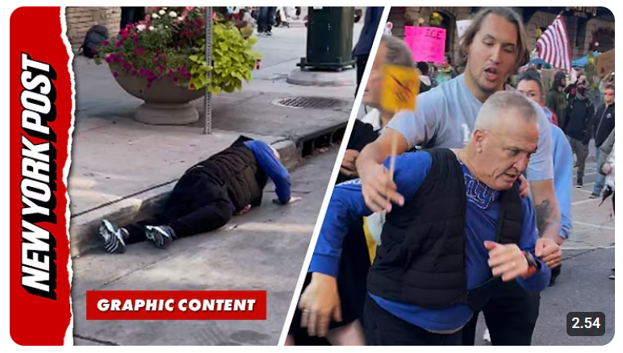
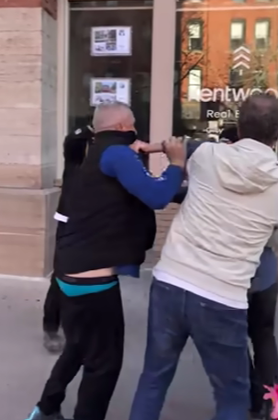

Slide 21
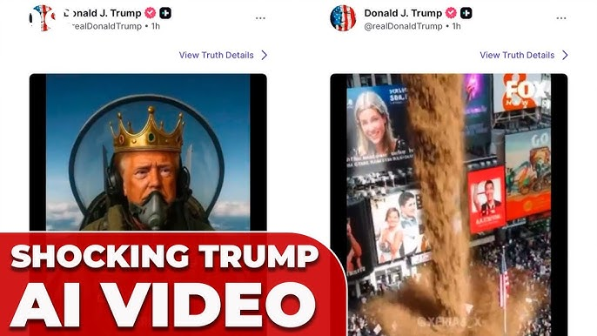

Slide 22
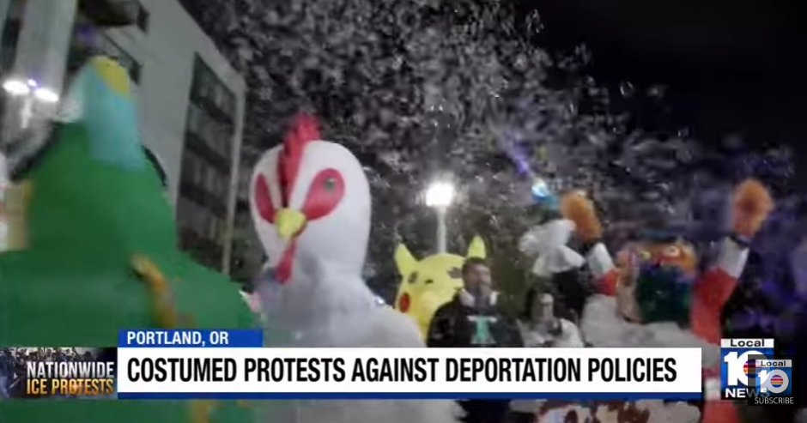

Slide 23
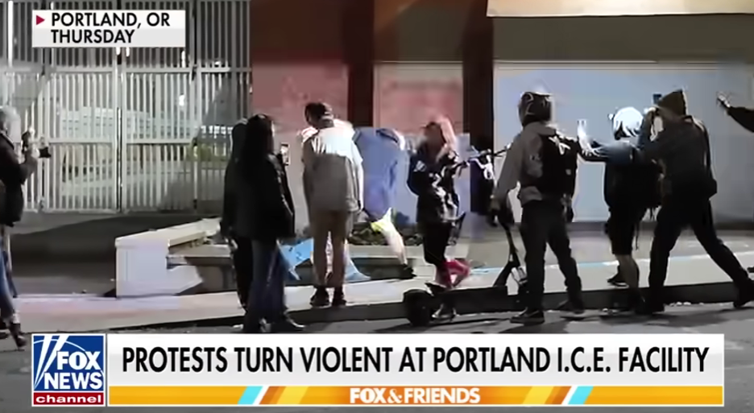
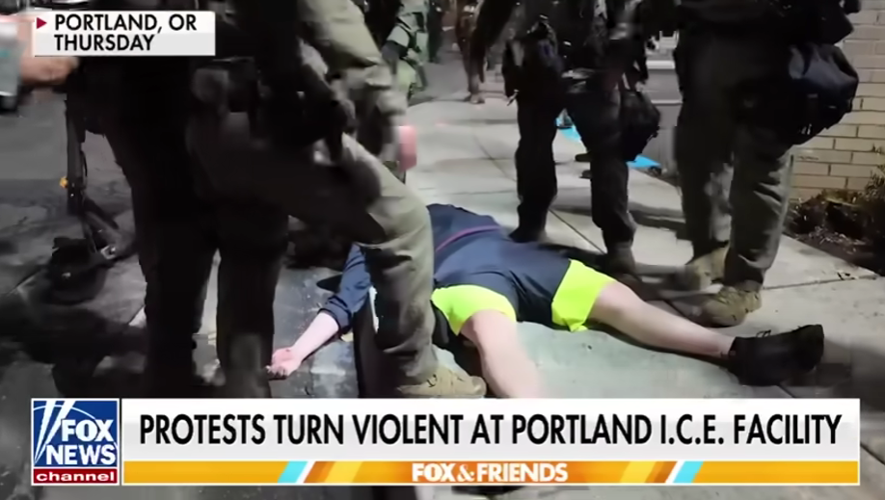

Slide 24
Praktisk
Materiale til plakater:
A3-printerpapir
Stor printplakat, som Steen hjælper med at printe onsdag fra 10:00-14:00. Måske maks. 1
Karton-ark på biblioteket – begrænset mængde, så nok kun et pr. gruppe
Genbrugspap/materiale I selv medbringer
Der er tuscher, sakse og lim på biblioteket

Slide 25
Grupper
Sander, Victor, Johannes, Mathias
Alexander, Mikkel, Isabella B, Katrine
Karoline, Carita, Julia, Freya
Alberte, Anne-Mai, Søs
Johanne, Isabella L, Nanna, Mathilde

Slide 26
Grupper
Bjørn, Jonas, Laurits og Clara
Brá, Johanne, Lykke og Max
Charlotte, Signe, Emilie L, Thilde
Lise, Mathilde F, Louie
Puk, Sif, Sofia, Julie, Julie
Christian, Mikkel, Tobias, Tristan

